Slide 1
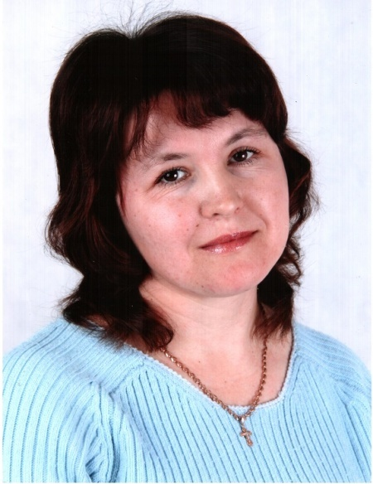
Муниципальное дошкольное образовательное учреждение детский сад №15 «Ромашка» Нижегородская область, Тоншаевский р-он, р.п. Пижма
Трефилова Татьяна Васильевна
Воспитатель высшей квалификационной категории
Образование: высшее
Педагогический стаж: 7 лет
«Дать детям радость в учении – это первая заповедь воспитания»
В.Сухомлинский
2017г.

Slide 2
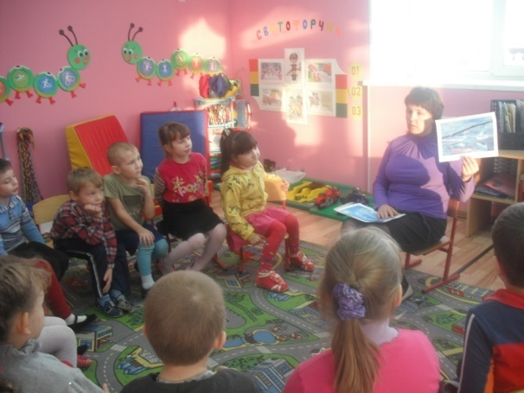
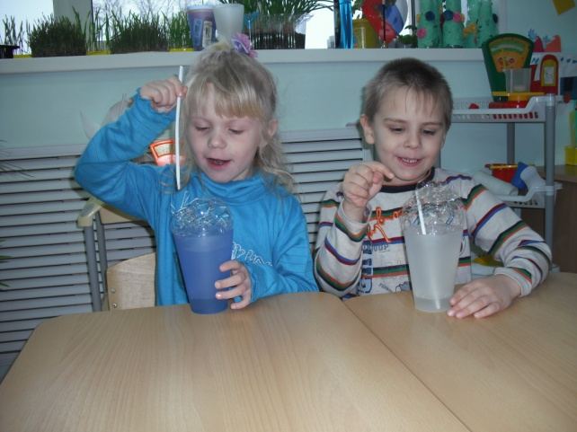
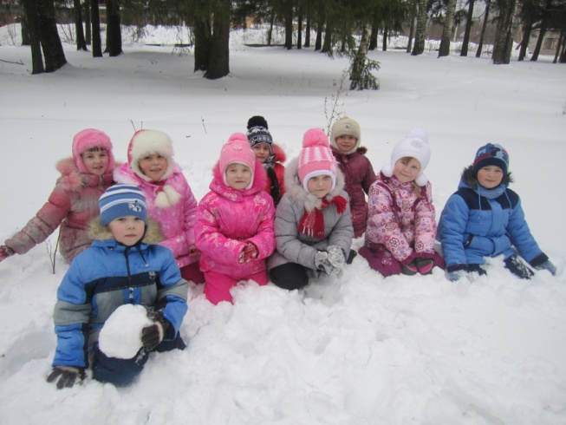
Тема: «Развитие познавательного интереса у детей старшего дошкольного возраста к объектам неживой природы через экспериментальную деятельность»
«Люди, научившиеся наблюдениям и опытам, приобретают способность сами ставить вопросы и получать на них фактические ответы, оказываясь на более высоком умственном и нравственном уровне в сравнении с теми, кто такой школы не прошёл»
К.Е. Тимирязев

Slide 3
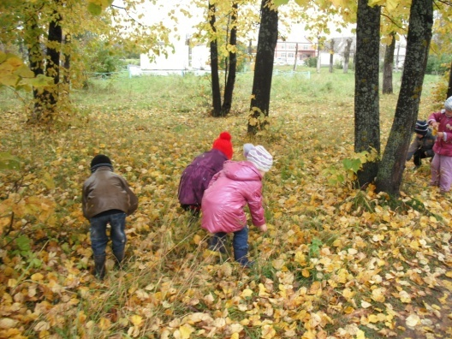
Актуальность опыта
Исследовательская, поисковая активность – естественное состояние ребёнка: он настроен на открытие мира, он хочет его познать.
Но часто в своей работе педагоги детских садов сталкиваются с интеллектуальной пассивностью воспитанников. Интересы детей часто ограничены, нет желания узнать что-то новое самостоятельно. Все это связано с тем, что дети получают мало интеллектуальных впечатлений, их желание практически действовать не находит поддержки у родителей, осуждается другими взрослыми, нет условий для экспериментальной деятельности.
Единственный выход здесь, как считают педагоги и психологи – это широкое внедрение метода организованного и контролируемого детского экспериментирования – дома и в детском саду.
Китайская пословица гласит:
«Расскажи - и я забуду, покажи - и я запомню, дай попробовать - и я пойму»

Slide 4
Познавательный интерес - свойство человека познавать в самом существенном отношении человека к миру - в стремлении проникать в его многообразие, отражать в сознании сущностные стороны, причинно-следственные связи, закономерности, противоречивость.
Способствует всестороннему развитию личности
Задействованы все органы чувств: ребёнок вслушивается, вглядывается, трогает, нюхает, пробует.
Развивает наблюдательность, любознательность
Значение эксперимен-
тальной деятельности
Опыты побуждают детей к поиску причин, способов, действий, проявлению творчества
Ребёнок учится думать действовать с предметами, анализировать

Slide 5
Развитие устойчивого познавательного интереса у детей старшего дошкольного возраста к неживой природе через экспериментальную деятельность.
ЦЕЛЬ:
Задачи:
1. Обогащать представление детей об объектах и явлениях неживой природы, их значении в жизни растений, животных, человека.
2. Развивать у детей наблюдательность, любознательность, активность в познавательной деятельности. Способствовать интеллектуальному развитию, формированию исследовательских умений и навыков.
3.Воспитывать осознанное, бережное отношение к природным объектам, экологическое поведение в природе.

Slide 6
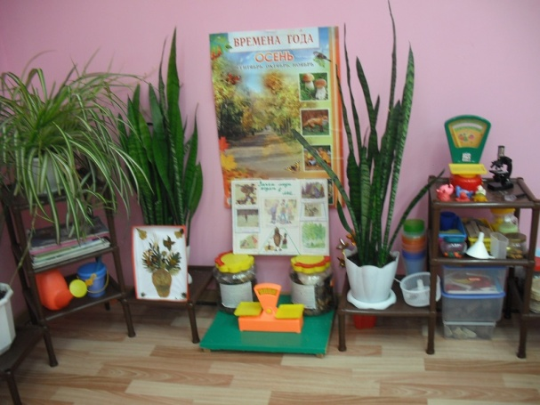
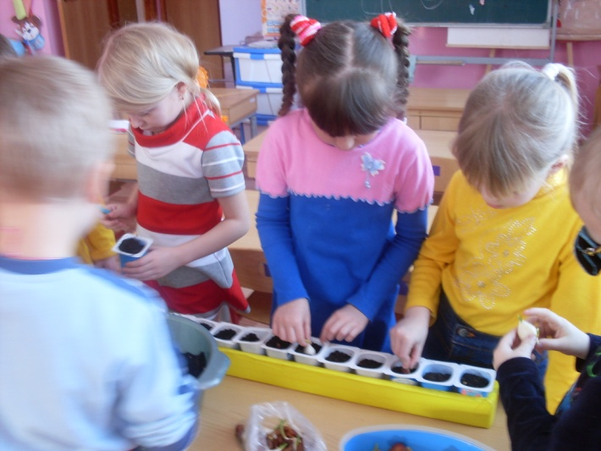
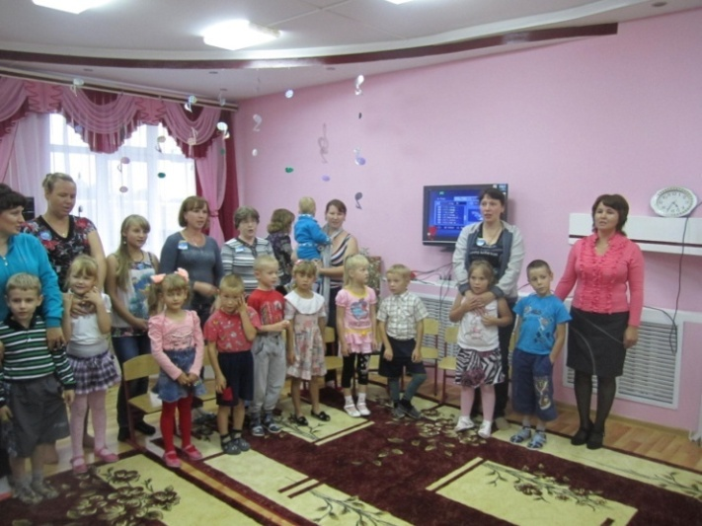
Основные направления в работе
Создание развивающей предметно-пространственной среды по экспериментированию
Организация взаимодействия с семьями воспитанников и социумом
Организация работы с детьми

Slide 7
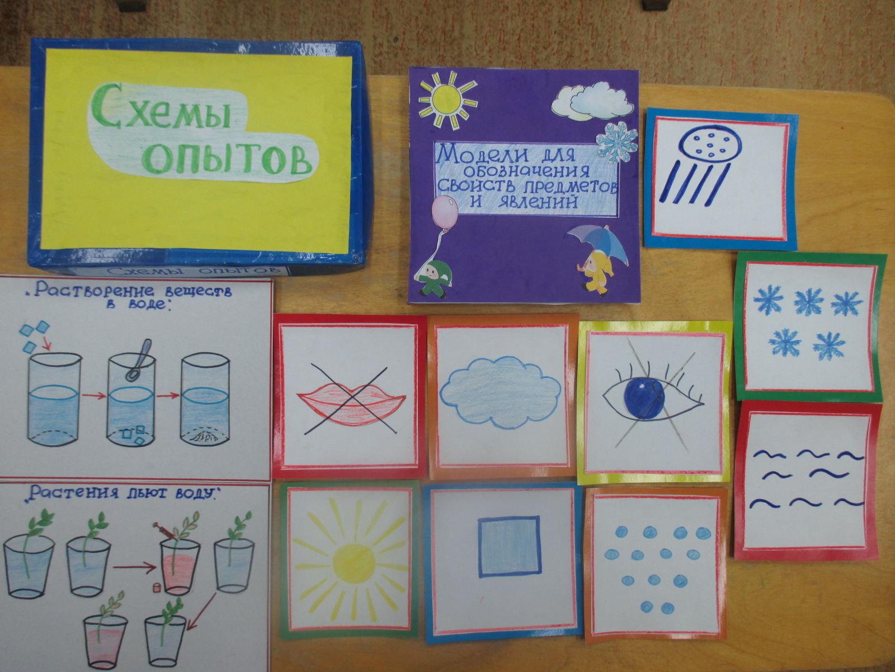
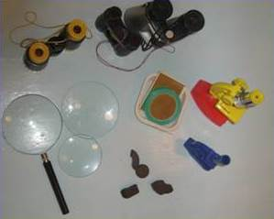
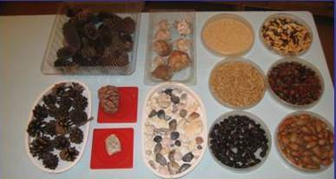
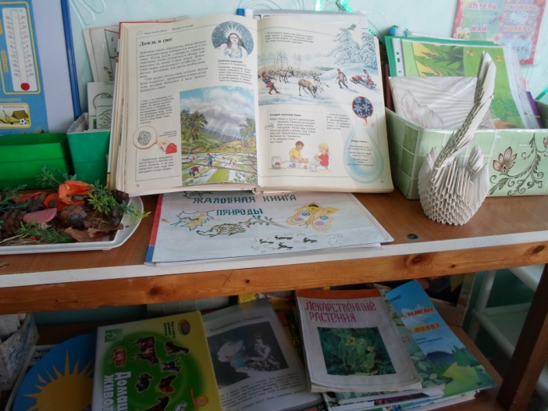
Уголок экспериментальной деятельности
Развивающая предметно – пространственная среда
Цель: Развитие первичных естественно-научных представлений, наблюдательности, любознательности, активности, мыслительных операций (анализ, сравнение, обобщение, классификация, наблюдение); создание условий для совместного и самостоятельного экспериментирования, формирование умений комплексно обследовать предмет.

Slide 8
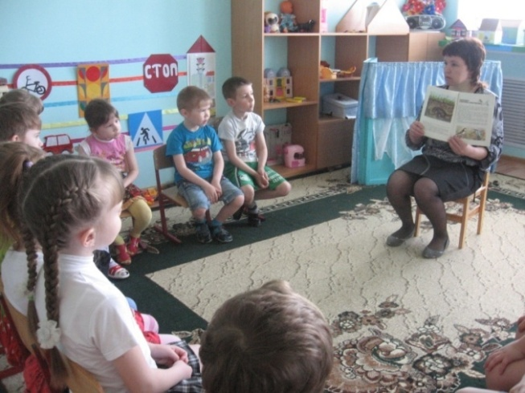
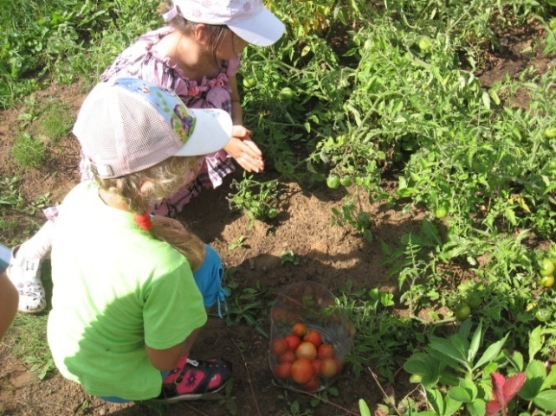
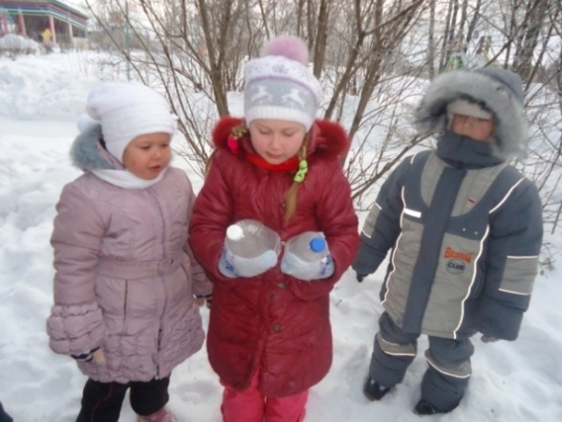
Методы и приёмы работы с детьми
Традиционные методы
Наглядные (наблюдения, иллюстрации, просмотр видео презентаций об изучаемых явлениях
Словесные ( беседы, чтение художественной литературы,
использование фольклорных материалов)
Практические методы (игровая деятельность)
Инновационные методы
Использование элементов ТРИЗ
Метод игрового проблемного обучения.
Использование метода моделирования
Использование компьютерных и мультимедийных средств обучения.

Slide 9
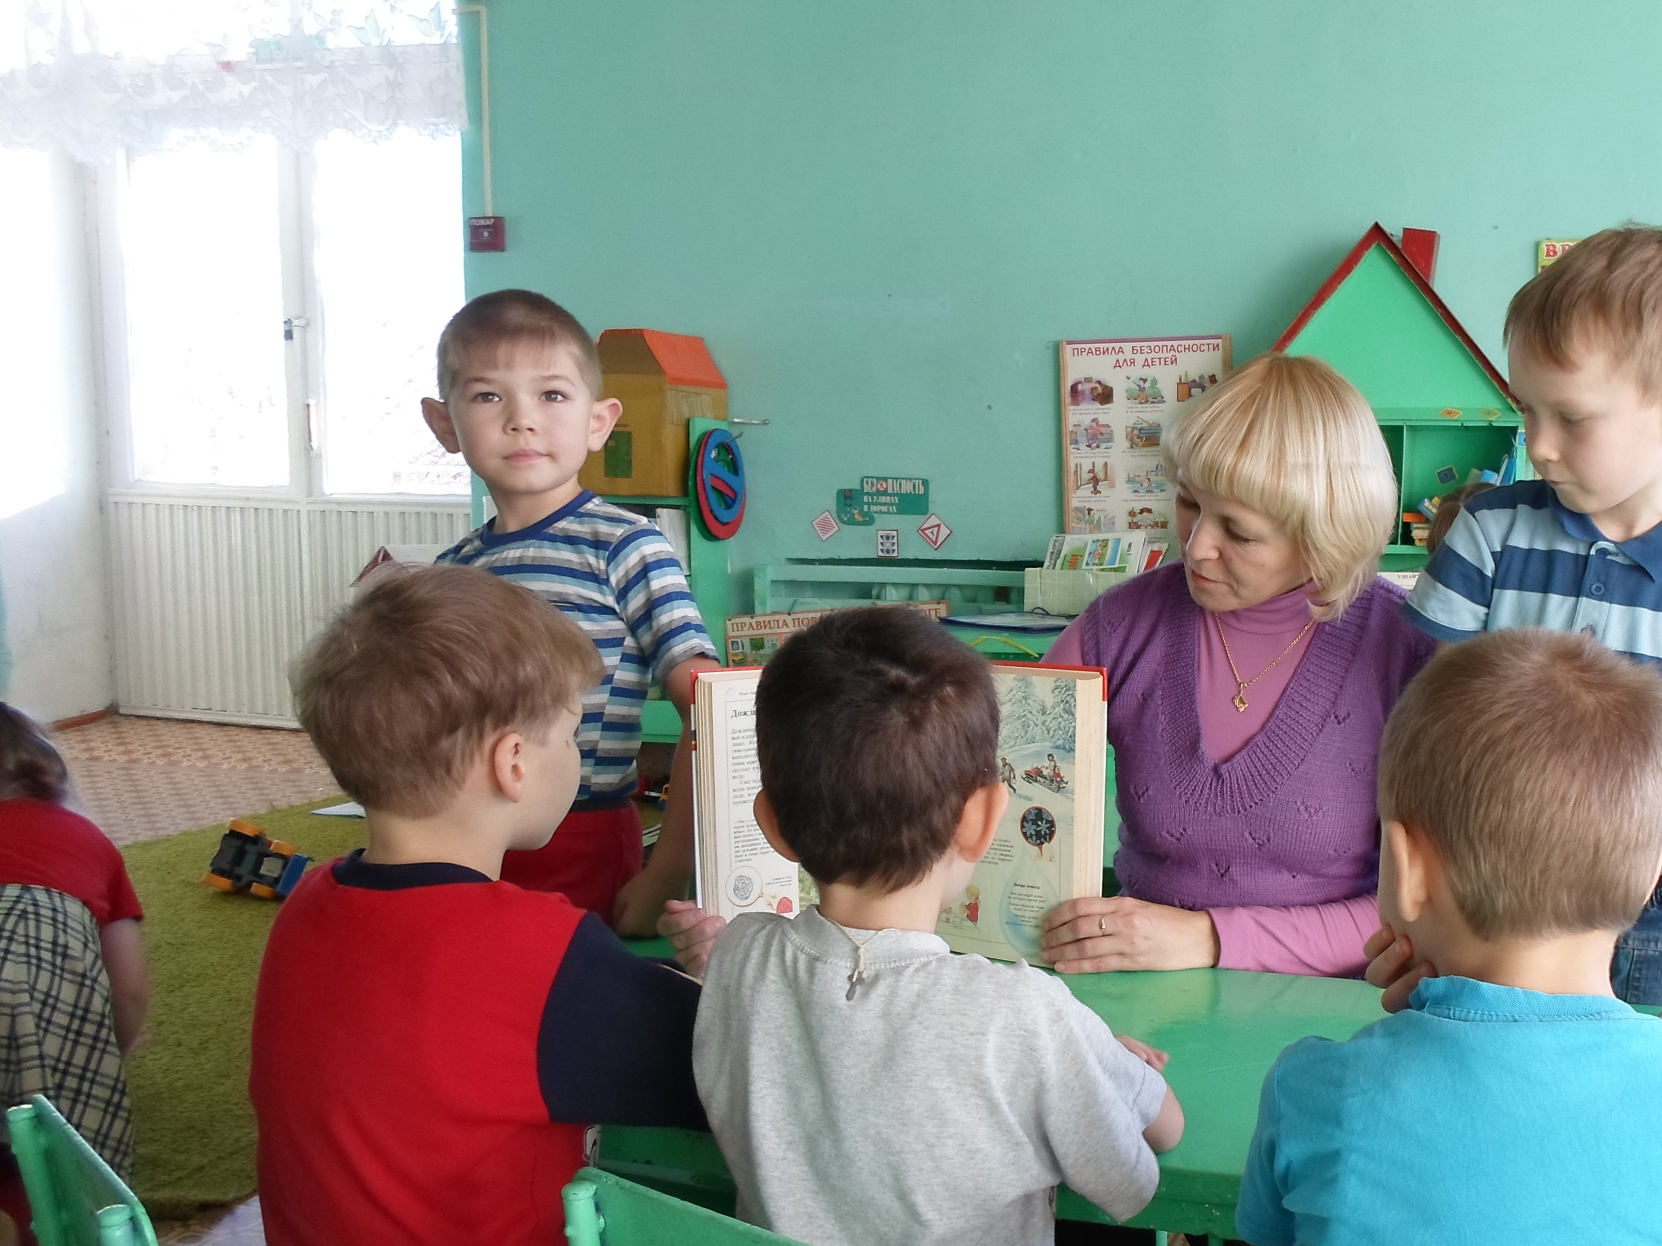
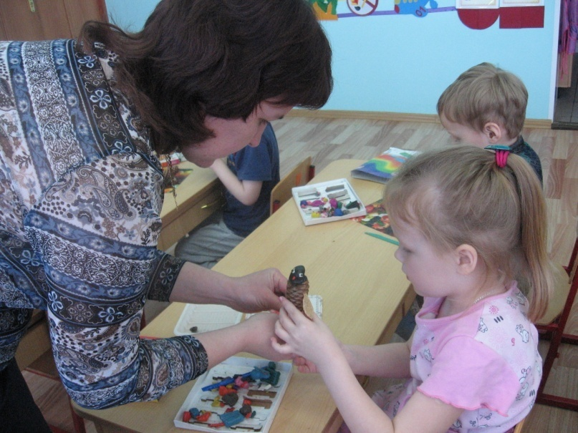
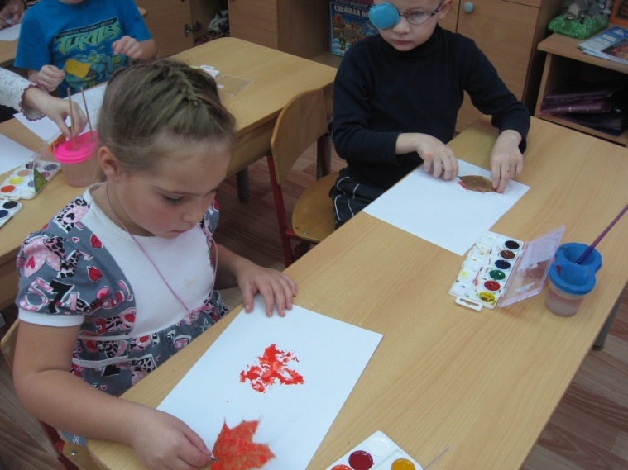
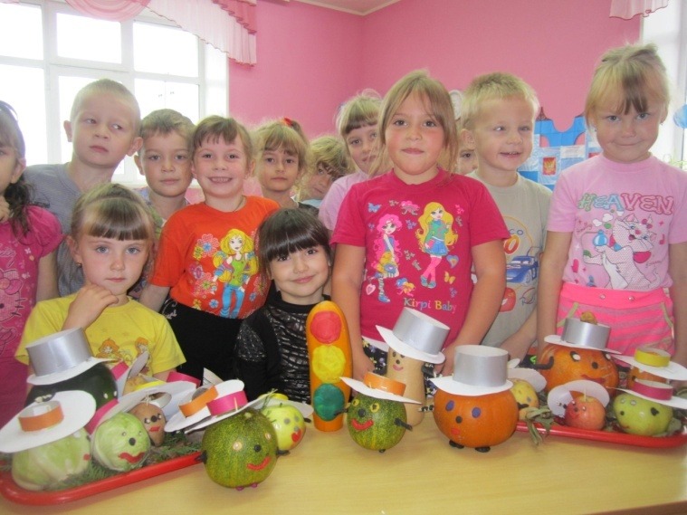
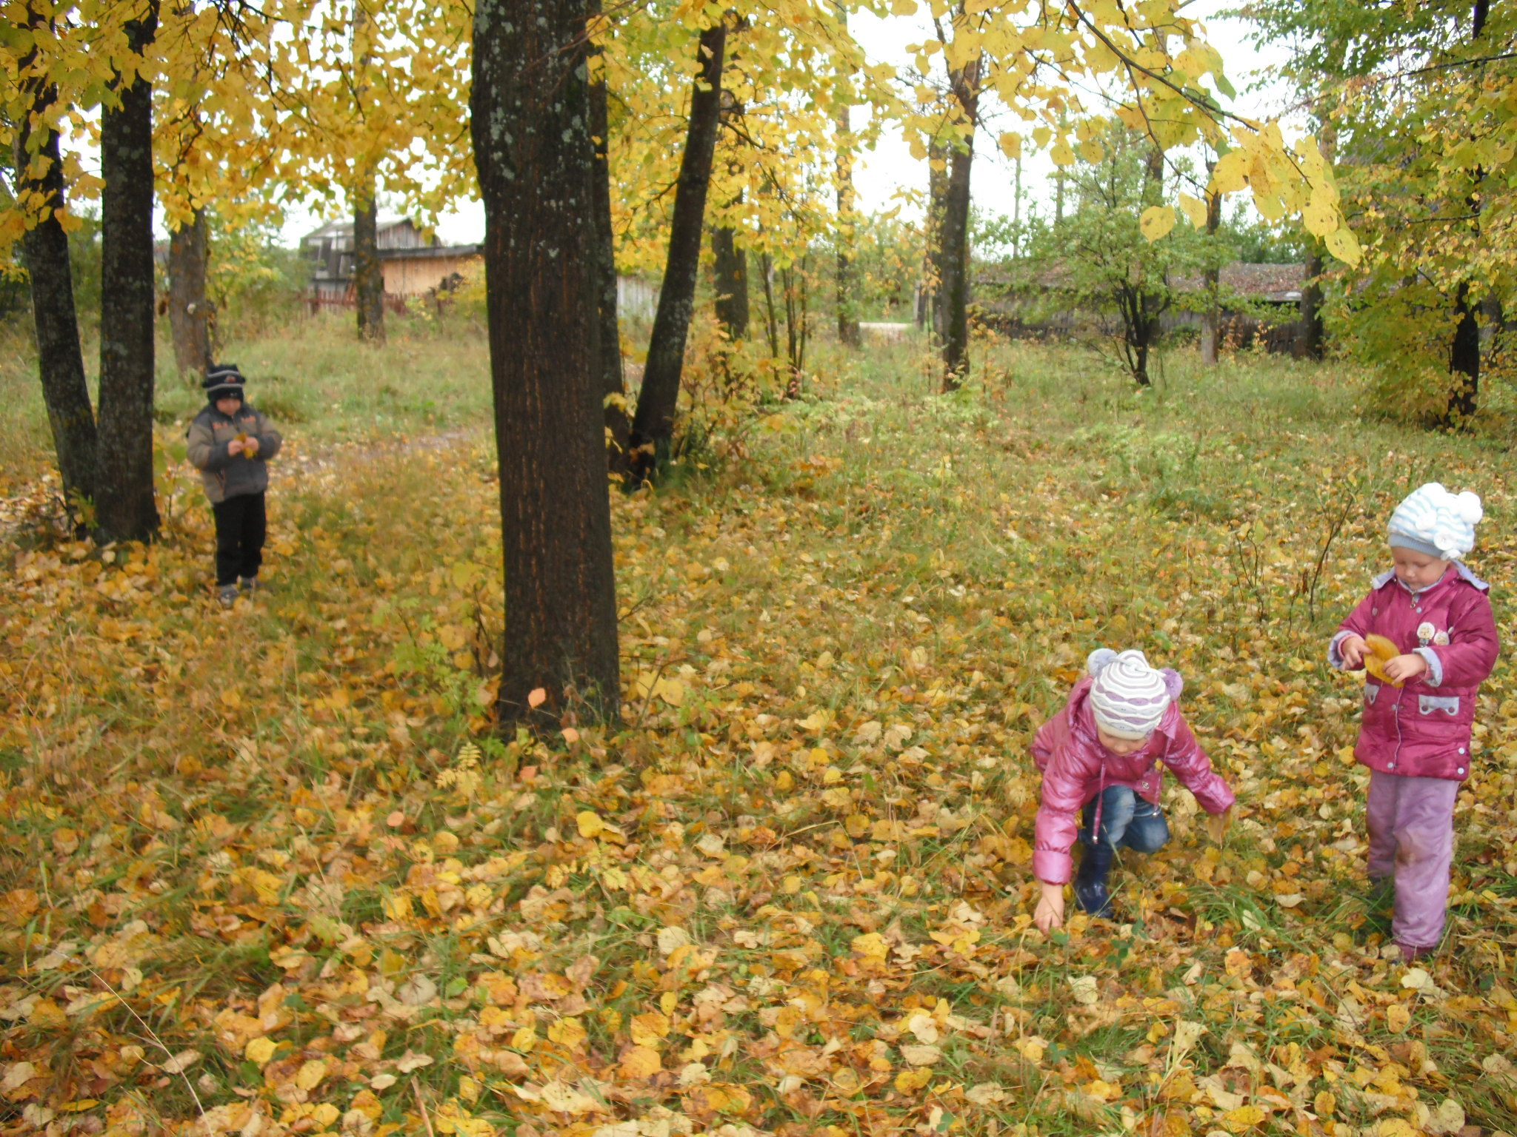
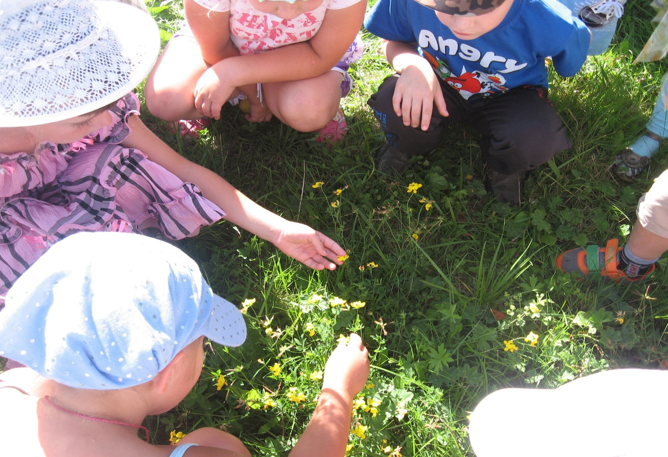
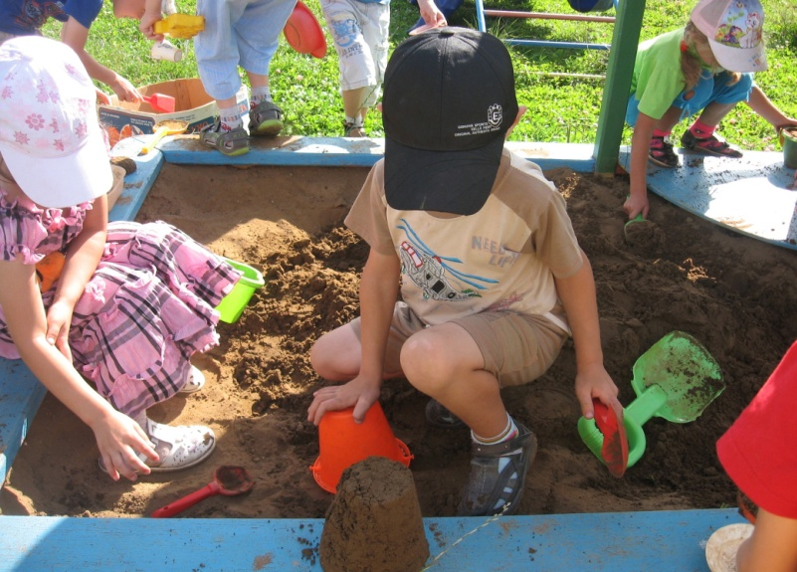
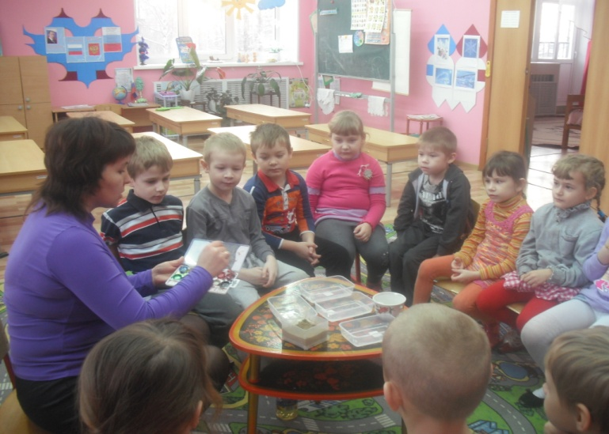
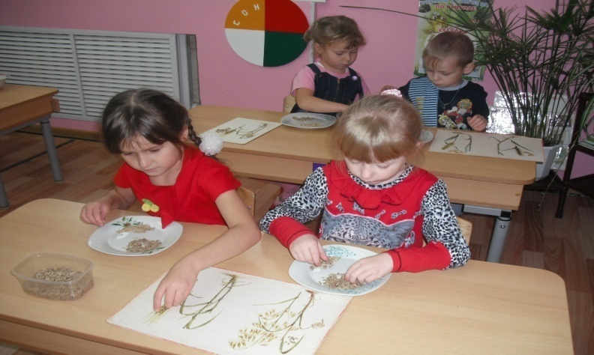
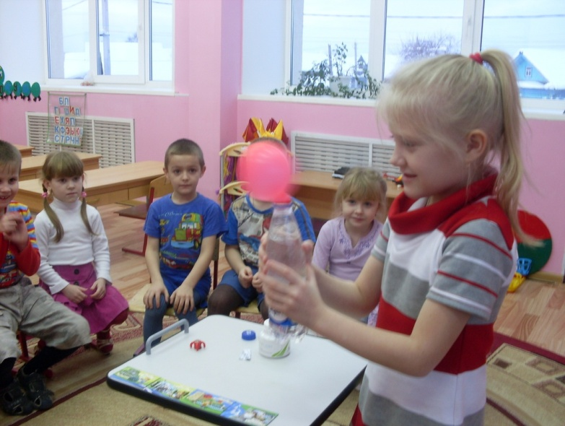
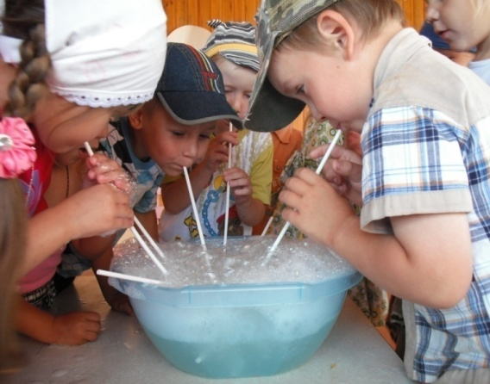
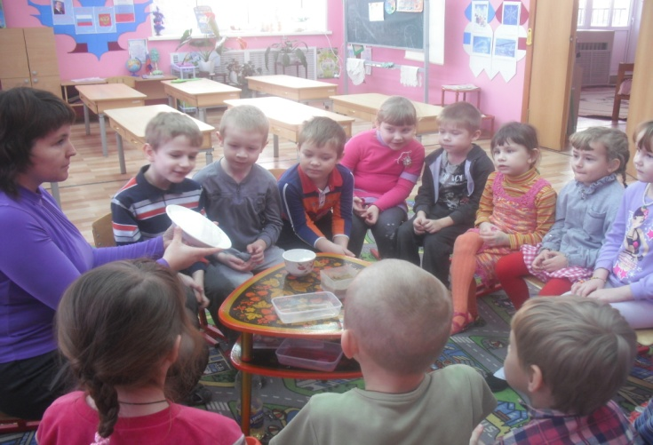
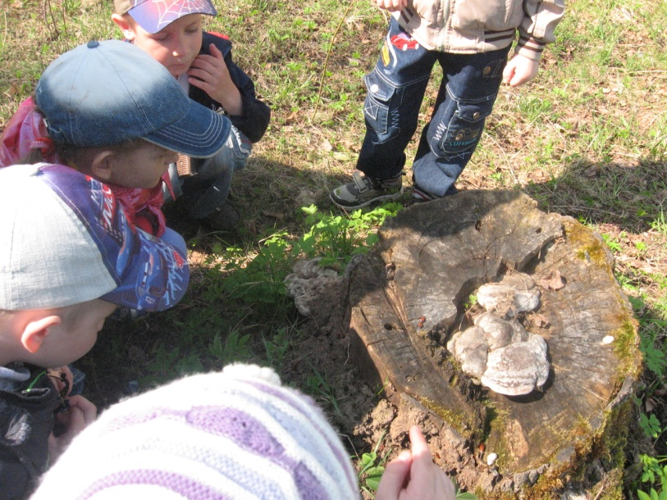
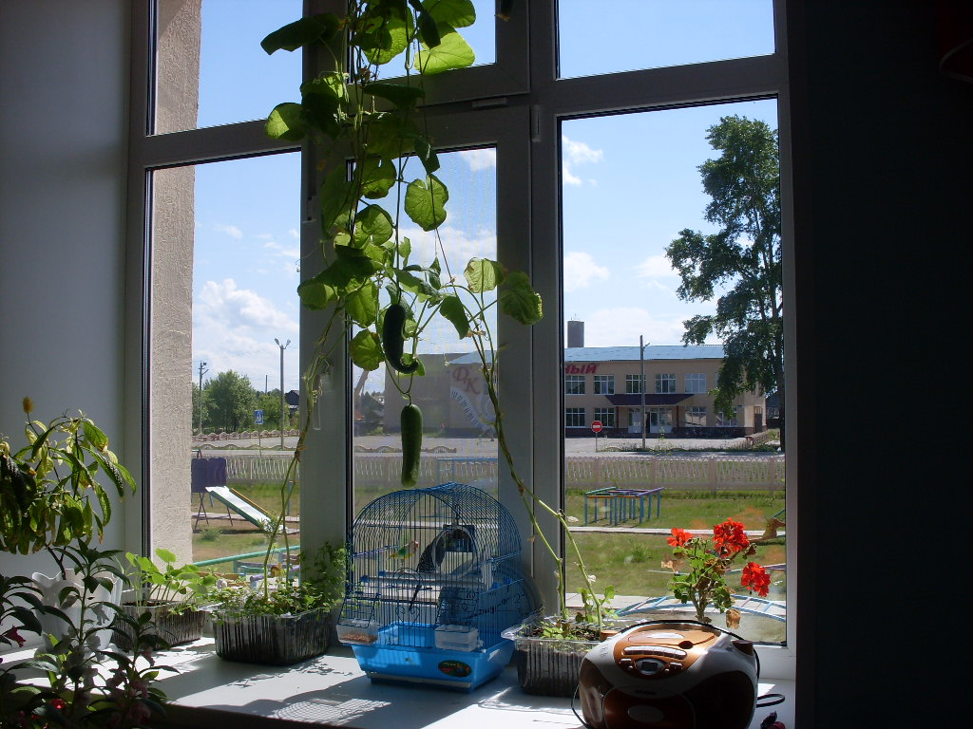
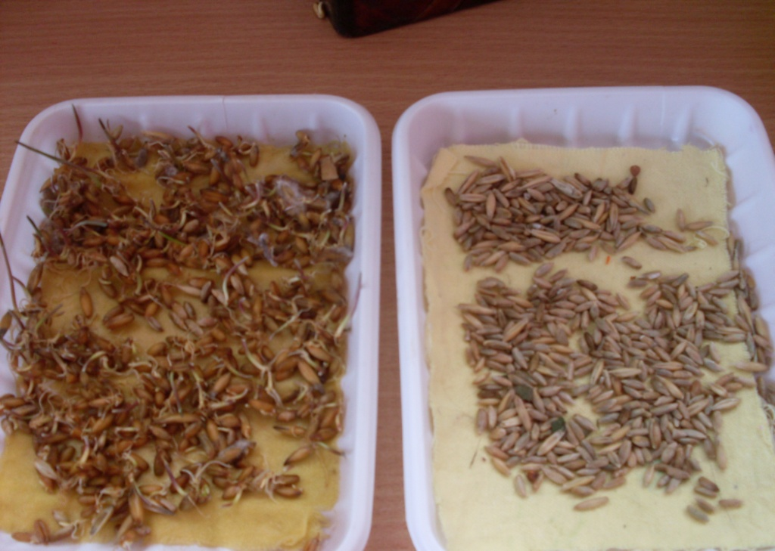
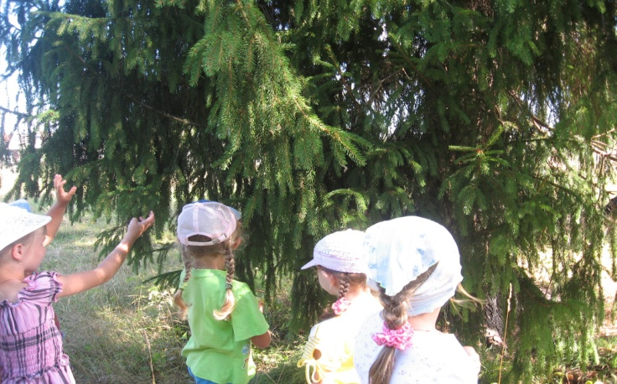
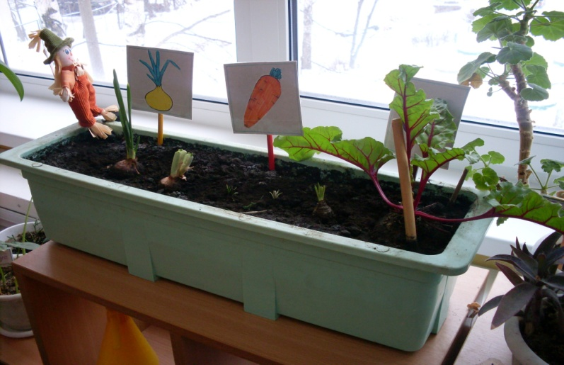
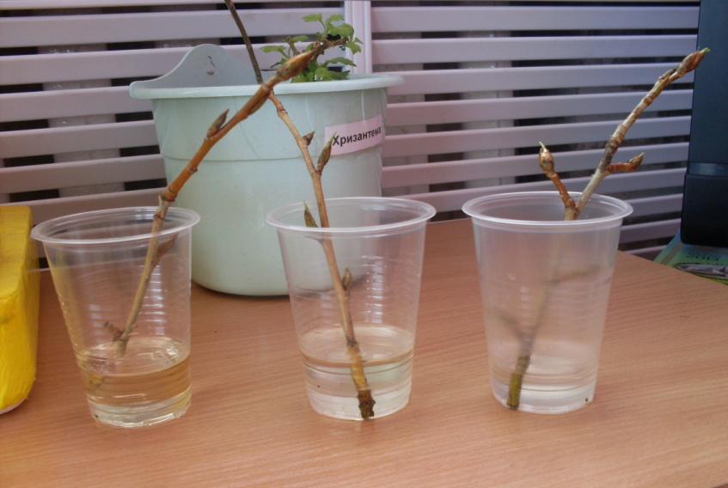
Совместная деятельность
Беседы
Как человек использует камни, песок, глину, воду.
Способы очистки воды
О том, зачем нам нужен воздух
О разных состояниях воды
Наблюдения
Рассматривание песка,
глины, камней
За снегом, снежинкой
За комнатными растениями
Опыты,
эксперименты
с песком, с водой
с пшеницей, с воздухом
с растениями
Художественное творчество

Slide 10
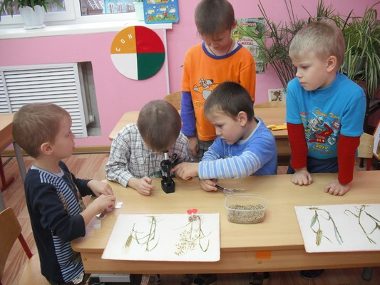
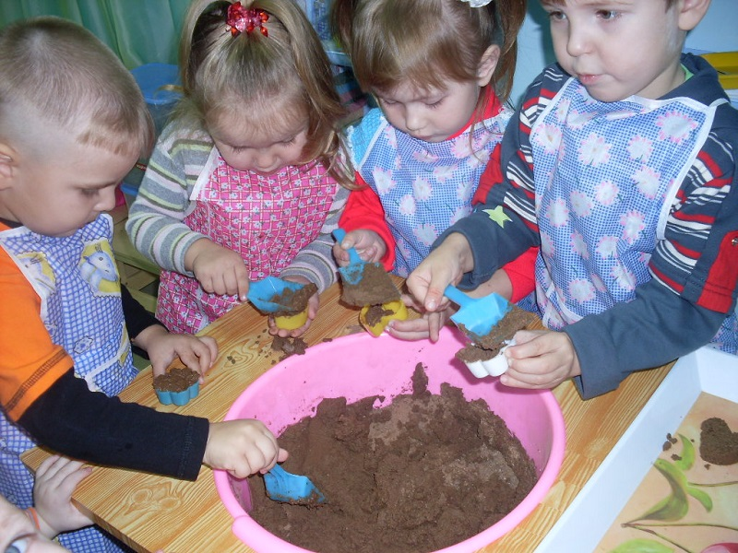
Самостоятельная деятельность детей

Slide 11
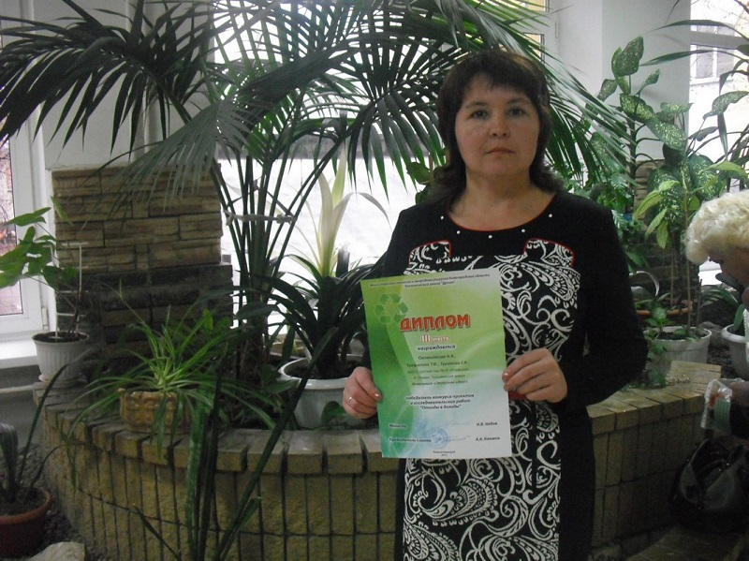
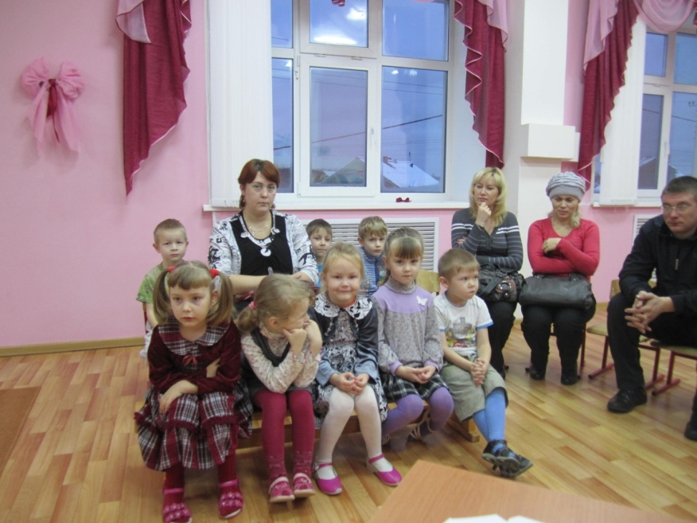
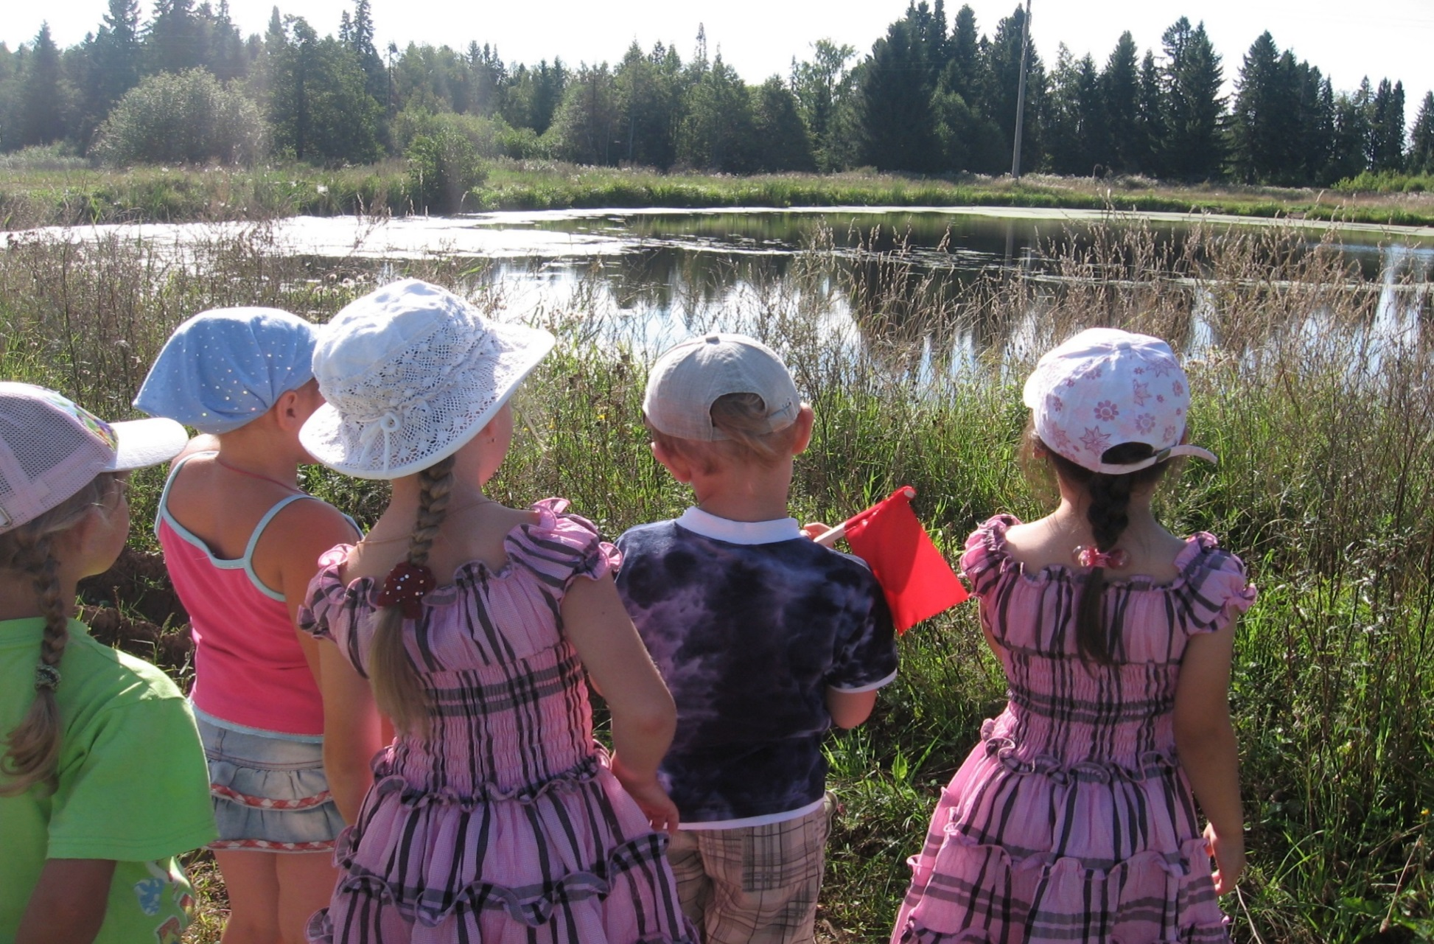
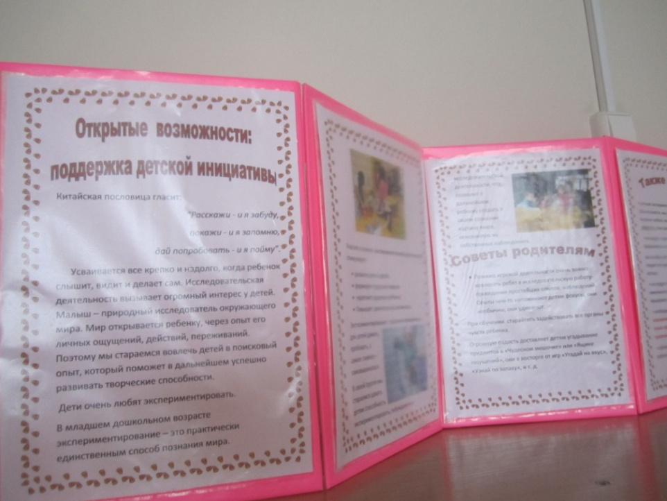
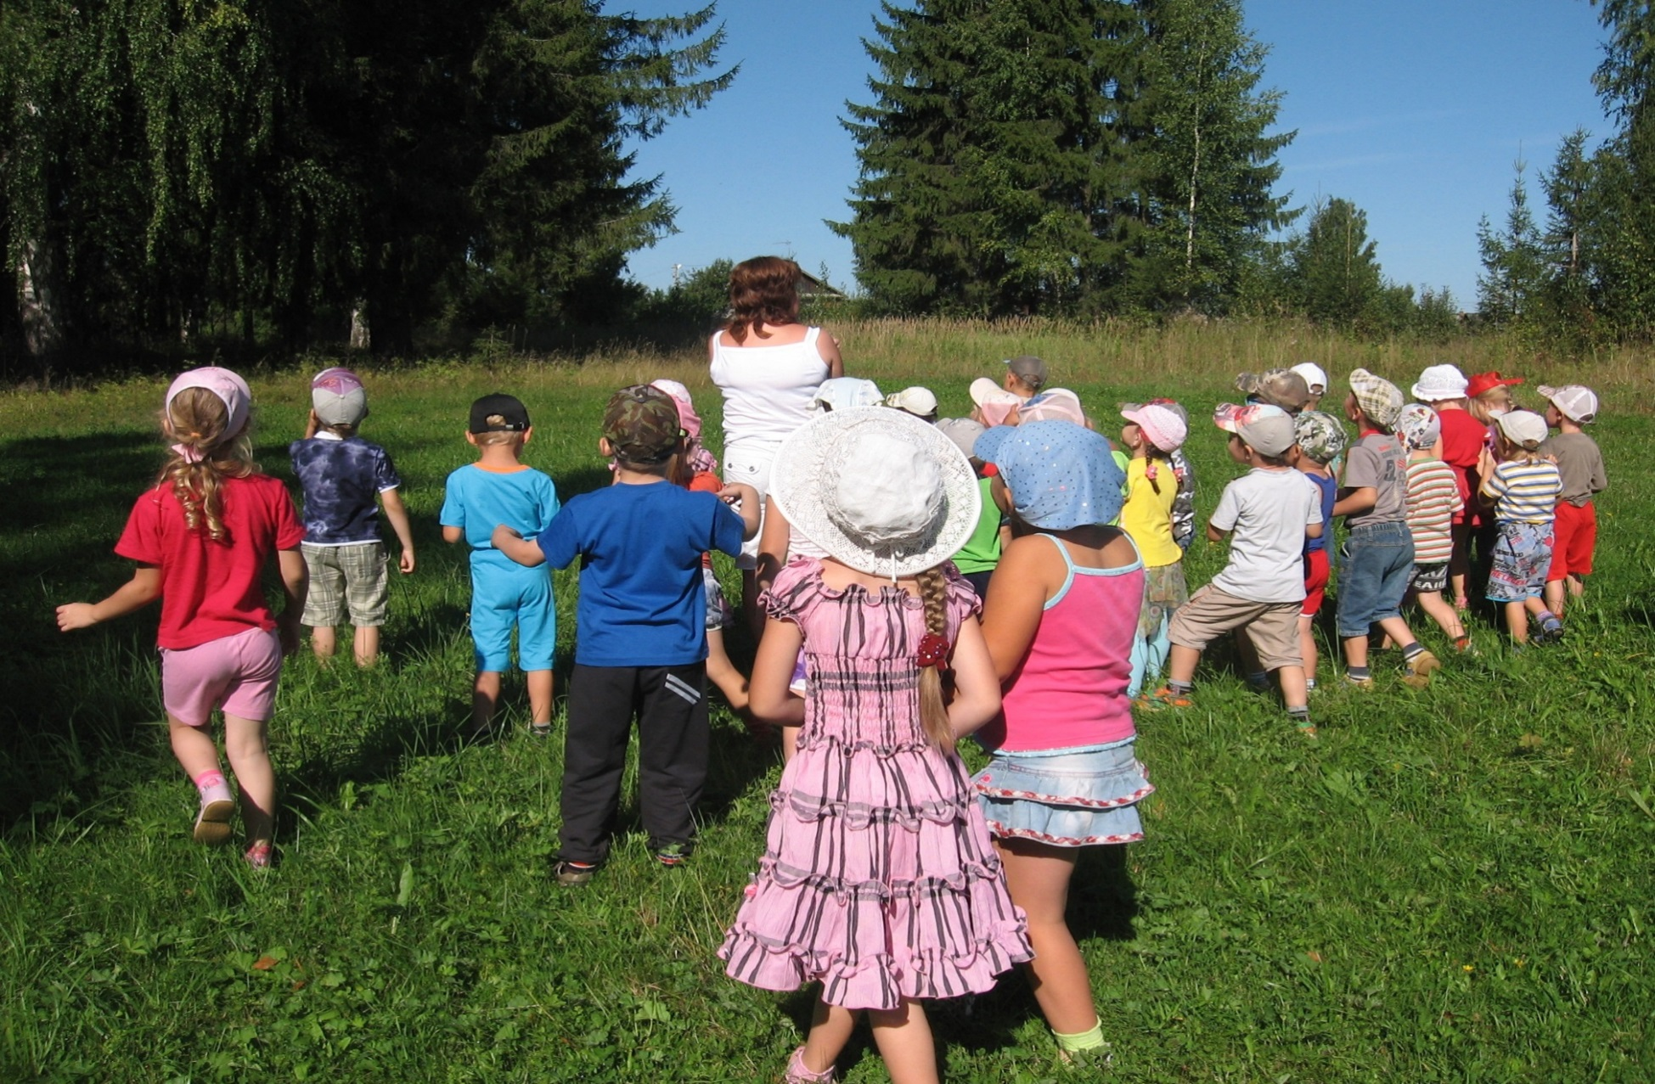
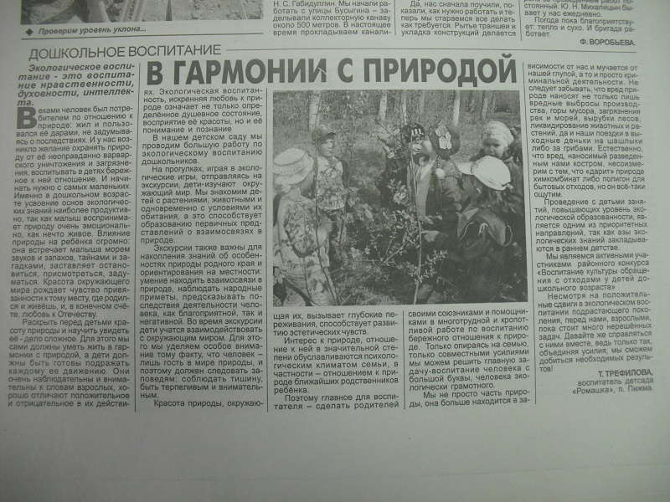
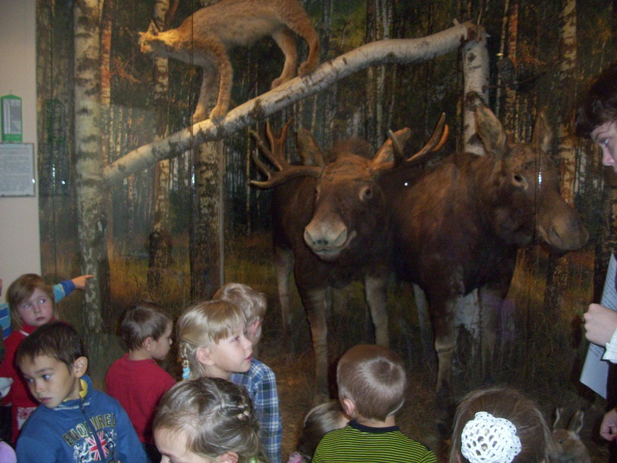
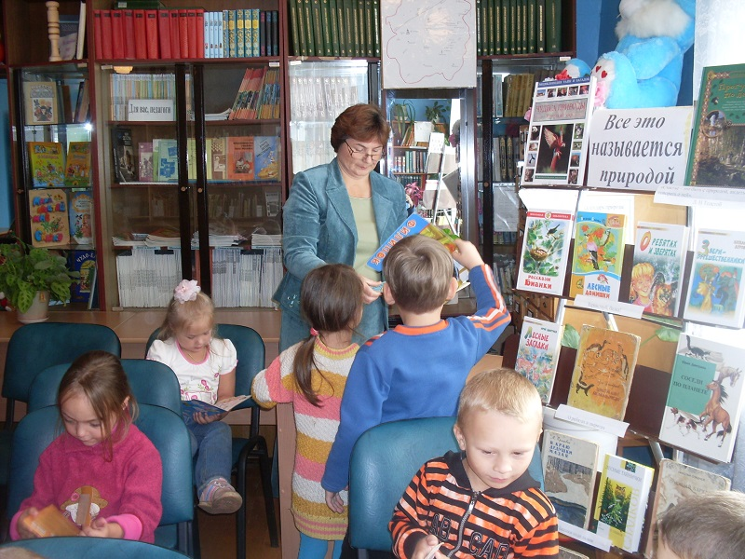
Взаимодействие с родителями и социумом
Родительское собрание – КВН «Тайны природы»
Родительское собрание «О воспитании любви к природе»
1.Изучение интереса родителей к вопросу формирования представлений у детей об объектах и явлениях неживой природы
2.Повышение педагогической культуры родителей (консультации, родительское собрание).
3.Активное включение родителей в образовательный процесс (пополнение коллекции камней, участие в выставках поделок из природного, бросового материала, изготовление дидактических игр и пособий).
Экскурсии с детьми,
целевые прогулки:
в библиотеку
в музей,
в парк,
в поле,
на водоем

Slide 12
Результаты
Дети проявляют устойчивый познавательный интерес к экспериментированию.
Дети выдвигают гипотезы, предположения, способы их решения, широко пользуясь аргументацией и доказательствами.
Дети самостоятельно планируют предстоящую деятельность; осознанно выбирает предметы и материалы для самостоятельной деятельности в соответствии с их качествами, свойствами и назначением; помнят о цели работы на протяжении всей деятельности.
Дети проявляют инициативу и творчество в решении поставленных задач.
Дети в диалоге с взрослыми поясняют ход деятельности; доводят дело до конца.
Дети устанавливают разнообразные временные, последовательные, причинные связи, умеют делать выводы.
Понимание детьми взаимосвязей живой и неживой природы способствовало формированию бережного, ответственного, эмоционально-доброжелательного отношения к миру природы, умения рационально использовать природные ресурсы.

Slide 13
Список литературы
1. Дыбина О. В Неизведанное рядом: занимательные опыты и эксперименты для дошкольников /Текст/ О.В. Дыбина, Н. П. Рахманова, В.В. Щетинина. –М.: ТЦ «Сфера», 2005.
2.Николаева С. Н. Воспитание экологической культуры в дошкольном детстве: Методика работы с детьми подготовительной группы детского сада: Пособие для воспитателя дошкольного образовательного учреждения. — М.: Просвещение, 2002. — 144 с.
3. Поддьяков А.И. Комбинаторное экспериментирование дошкольников с многосвязным объектом- «черным ящиком»// Вопросы психологии, 1990. №
4. Прохорова Л.Н., Балакшина ТА.Детское экспериментирование — путь познания окружающего мира// Формирование начал экологичес­кой культуры дошкольников (из опыта работы детского сада № 15 «Подсолнушек» г. Владимира)/ Под ред. Л.Н. Прохоровой. — Владимир, ВОИУУ, 2001.
5. Рыжова Н. А. Волшебница –вода /Текст/ Н. А. Рыжова. – М.: Линка-Пресс, 1997 .
6. Рыжова Н.А.Игры с водой и песком// Обруч, 1997. — № 2.
7. Рыжова НА.. Опыты с песком и глиной// Обруч, 1998. — № 2.
8. Тугушева Г.П., Чистякова А.В. Игра-экспериментирование для детей старшего дошкольного возраста// Дошкольная педагогика, 2001. — № 1.
9. Интернет ресурсы

